Slide 1
ПРЕЗЕНТАЦИЯ НА ТЕМУ:
Представители символизма

Slide 2
Я — изысканность русской
медлительной речи, Предо
мною другие поэты предтечи,
Я впервые открыл в этой речи
уклоны,
Перепевные, гневные,нежные
звоны.
К.Бальмонт

Slide 3
символисты:
Д.Мережковский
З. Гиппиус
А.Бальмонт
А. Белый
В. Иванов

Slide 4
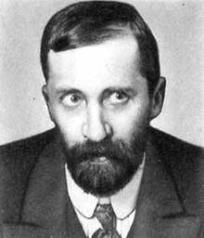
Дмитрий Сергеевич Мережковский
Мережковский утверждал, что: “…три главных элемента нового искусства – мистическое содержание, символы и расширение художественной впечатлительности”.

Slide 5
Стихотворением, которое наиболее ярко отражает творчество Мережковского, является стихотворение “Поэту”.
Не презирай людей! Безжалостной и гневной Насмешкой не клейми их горестей и нужд, Сознав могущество заботы повседневной, Их страха и надежд не оставайся чужд. Как друг, не как судья неумолимо-строгий, Войди в толпу людей и оглянись вокруг, Пойми ты говор их, и смутный гул тревоги, И стон подавленный невыразимых мук. Сочувствую горячо их радостям и бедам, Узнай и полюби простой и темный люд, Внимай без гордости их будничным беседам
И, как святыню, чти их незаметный труд. Сквозь мутную волну житейского потока Жемчужины на дне ты различишь тогда; В постыдной оргии продажного порока – Следы раскаянья и жгучего стыда, Улыбку матери над тихой колыбелью, Молитву грешника и поцелуй любви, И вдохновенного возвышенною целью Борца за истину во мраке и крови. Поймешь ты красоту и смысл существованья Не в упоительной и радостной мечте, Не в блеске и цветах, но в терниях страданья, В работе, в бедности, в суровой простоте. И, жаждущую грудь роскошно утоляя, Неисчерпаема, как нектар золотой, Твой подвиг тягостный сторицей награждая, Из жизни сумрачной поэзия святая Польется светлою, могучею струей.

Slide 6
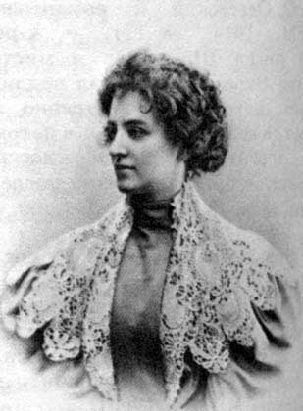
Зинаида Николаевна Гиппиус
Зинаида Гиппиус в своих творческих идеях во многом следовала за Мережковским, ее роль в символизме была неотделима от роли мужа, потому часто оставалась почти незаметной. Но Гиппиус внесла в русский символизм стихию театральности, создала особый, “декадентский” стиль в жизни и творчестве.

Slide 7
Любовь – одна ... Не может сердце жить изменой, Измены нет: любовь - одна. 1896 г. Душе, единостью чудесной, Любовь единая дана. Так в послегрозности небесной Цветная полоса - одна. Но семь цветов семью огнями Горят в одной. Любовь одна, Одна до века, и не нами Ей семицветность суждена. В ней фиолетовость и алость, В ней кровь и золото вина, То изумрудность, то опалость...
И семь сияний - и одна. Не все ль равно, кого отметит, Кого пронижет луч до дна, Чье сердце меч прозрачный встретит, Чья отзовется глубина? Неразделимая нетленна, Неуловимая ясна, Непобедимо неизменна Живет любовь, - всегда одна. Переливается, мерцает, Она всецветна - и одна. Ее хранит, ее венчает Святым единством - белизна.

Slide 8
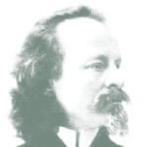
Константин Дмитриевич Бальмонт
Бальмонт жаждал “изысканности русской медлительной речи”. Он научился “превращать тоску в напев” и находить игру созвучий в природе, он из всех поэтов-символистов отличался особой напевностью и особой звучностью стиха. Черты символизма, по мнению Бальмонта – культ мгновения, внезапно возникшего и безвозвратно промелькнувшего, туманность намеков, прихотливость чувств. Определяя символистскую поэзию, Бальмонт писал: “Это поэзия, в которой органически…сливаются два содержания: скрытая отвлеченность и очевидная красота…” .

Slide 9
Я мечтою ловил уходящие тени, Уходящие тени погасавшего дня, Я на башню всходил, и дрожали ступени, И дрожали ступени под ногой у меня. И чем выше я шел, тем ясней рисовались, Тем ясней рисовались очертания вдали... И какие-то звуки вокруг раздавались, Вкруг меня раздавались от Небес и Земли. Чем я выше всходил, тем светлее сверкали, Тем светлее сверкали выси дремлющих гор... И сиянием прощальным как будто ласкали, Словно нежно ласкали отуманенный взор.
А внизу подо мною уж ночь наступила, Уже ночь наступила для уснувшей Земли, Для меня же блистало дневное светило, Огневое светило догорало вдали. Я узнал, как ловить уходящие тени, Уходящие тени потускневшего дня, И все выше я шел, и дрожали ступени, И дрожали ступени под ногой у меня

Slide 10
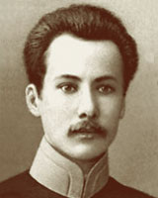
Андрей Белый
Андрей Белый создал свой особый жанр – симфония – особый вид литературного изложения, по преимуществу отвечающий своеобразию его жизненных восприятий и изображений. По форме это нечто среднее между стихам и прозой. Их отличие от стихов в отсутствии рифмы и размера

Slide 11
Тело стихий В лепестке лазурево-лилейном Мир чудесен. Все чудесно в фейном, вейном, змейном Мире песен. Мы – повисли, Как над пенной бездною ручей. Льются мысли Блесками летающих лучей.

Slide 12
Основной состав
класса с интересом
отнеслись к данной
теме.
Среди них так же
есть те, которые
выбрали этот вопрос
на самостоятельное
изучение.

